Slide 1

Участие детей в защите своих прав.
МОУ «Яснозоренская СОШ» Выполнила:
Белоусова И.В.: социальный педагог

Slide 2
- Что такое право?
(это отсутствие ограничений, разрешение на что-либо).
Существует документ международного значения - «Всеобщая декларация прав человека», где закреплены гражданские, политические, социальные, экономические права, принадлежащие каждому человеку.
(Принята 10 декабря 1948 г. ООН).

Slide 3


Slide 4


Slide 5
- все дети пользуются одинаковыми правами: имеют право общаться с обоими родителями и расти в семье.
- Дети, не живущие с родителями, имеют право на регулярные контакты с ними.
- Ребенок имеет право свободно выражать свои взгляды. Его мнение должно приниматься во внимание при решении любых вопросов, касающихся данного ребенка.
- Ребенок имеет право на защиту от вмешательства в его личную семейную и домашнюю жизнь.
.

Slide 6
Основная идея этого документа состояла в том, что человечество должно давать детям лучшее из того, что оно имеет. Но этот документ носил необязательный характер для государств.
ООН стала разрабатывать большой документ о правах детей, чтобы сделать их обеспечение обязательным для государств.
Таким документом стала «Конвенция о правах ребёнка».
(Принята 20 ноября 1989 г. ООН)

Slide 7
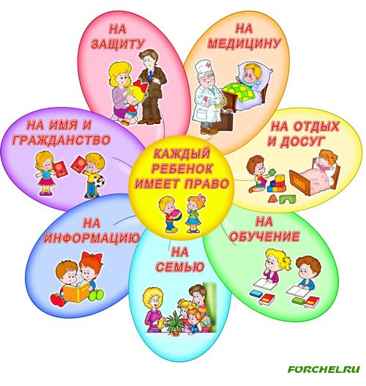

Slide 8
- Ребенок имеет право на отдых, досуг и участие в культурно и творческой жизни.
20 ноября ежегодно отмечается как Всемирный день детей.
В этот день дети мира заявляют о своих правах и о том, что государства должны защищать их права.
Мы знаем, что есть случаи, когда нарушаются права детей. Не всё в мире спокойно.

Slide 9


Slide 10
Вы прекрасно знаете о «горячих точках» - это страны, где идут войны, совершаются террористические акты.
В первую очередь страдают дети, они остаются сиротами, не могут посещать школу, занимаются воровством, нищенствуют.

Slide 11
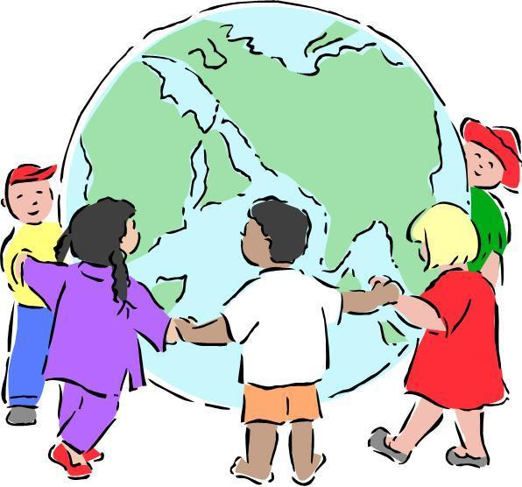

Slide 12
В процессе подготовки «Конвенции о правах ребёнка» её авторы учитывали следующие факты, касающиеся детей из экономически неблагополучных стран:
1) покинуты своими семьями около 100 млн. детей, которые существуют лишь за счет изнурительной работы, мелкого воровства, нищенства;
2) 120 млн. детей в возрасте от 6 до 11 лет лишены возможности посещать школу;
3) ежегодно около 3,5 млн. детей умирает от заболеваний, которые поддаются профилактике или лечению;
4) в развивающихся странах 155 млн. детей в возрасте до5 лет живут в условиях абсолютной бедности.

Slide 13


Slide 14
Дети должны знать свои права. Уметь их отстаивать. Изучение прав человека - это, прежде всего, воспитание уверенности в себе, терпимости.
У каждого человека есть права.
Ребёнок тоже человек, а значит и у него есть права.

Slide 15


Slide 16
Защита прав и интересов детей возлагается на их родителей. Родители являются законными представителями своих детей и выступают в защиту их прав и интересов в отношениях с любыми лицами.

Slide 17
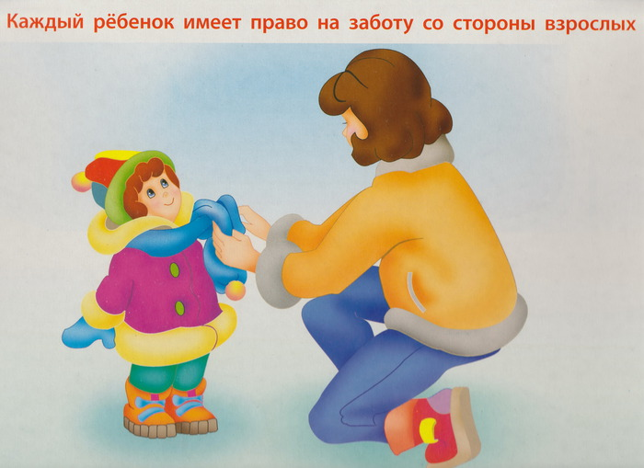

Slide 18
Только ты на свет родился,
Право первое твое:
Получи, чтоб им гордиться
Имя личное свое.
Очень трудно самому,
жить на свете одному.
Правом с Мамой жить и с Папой
Пользуйтесь везде ребята.
Есть еще такое право
помнить думать и творить
и другим свои раздумья,
если хочешь подарить.
Я росточком не доволен
И пока не так силен,
Но не смей мне делать больно
Есть у нас такой закон.
Если жар, все тело ломит
И совсем не до игры,
То позвать врача на помощь
Тоже право детворы.
Чтоб с наукой подружиться ,
С книжкой в маленькой руке
Правом пользуюсь учиться
На родимом языке.

Slide 19


Slide 20
Подросла, взяла я книжки
И пошла я в первый класс.
В школу ходят все детишки -
Это право есть у нас.
Я могу свой детский праздник
Как и взрослый отмечать.
Если я проголодаюсь-
Пищу вправе получать.
Будь ты слабым или сильным ,
Белым, черным все равно
Ты родился быть счастливым
Это право всем дано.

Slide 21
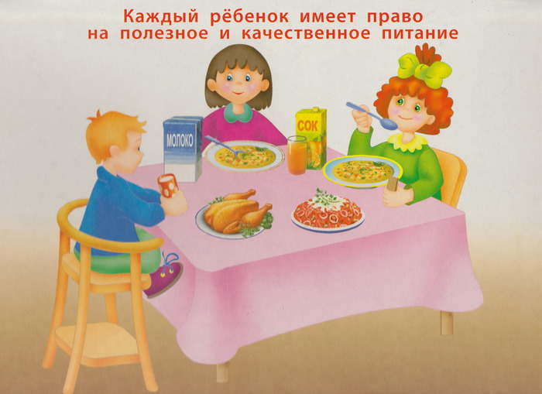

Slide 22
Конституция РФ.
Глава II. «Права и свободы человека и гражданина». 47 статей«Лучший раздел» Конституции РФ (ст. 38) гласит:
«1. Материнство и детство, семья находятся под защитой государства.
2. Забот о детях, их воспитание - равное право и обязанность родителей...».

Slide 23


Slide 24
По Конституции нашей страны каждый ребёнок имеет право на воспитание и заботу. Это право обеспечивается путём возложения на родителей равной обязанности по его воспитанию. Родительские права не должны противоречить интересам детей...»

Slide 25


Slide 26
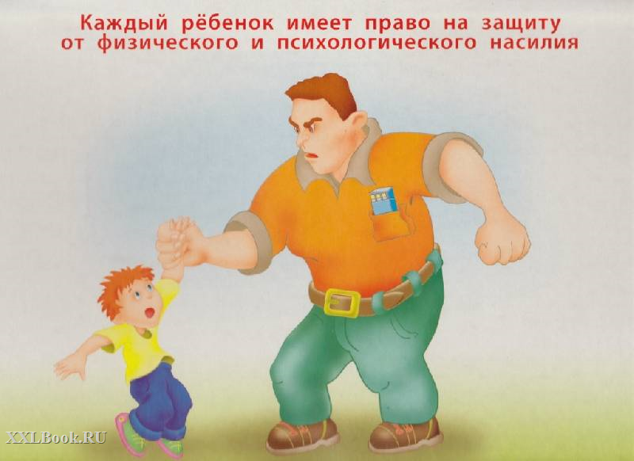
Право на защиту от жестокого обращения.

Slide 27
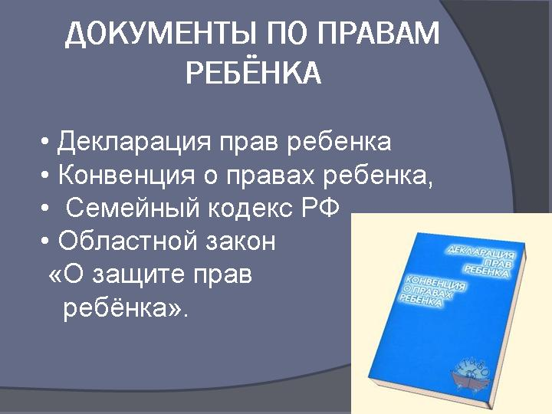

Slide 28
Человечество должно стремиться к процветанию, чтобы жизнь детей была счастливой и прекрасной. Было больше радости в жизни детей. Ярко светило солнце, было мирное небо над головой, чтобы чаще слышался детский смех, чтобы рядом всегда были мама и папа.
Ребята, вы имеете право расти в условиях свободы, развиваться физически и духовно здоровым нормальным путём.
Ни один ребёнок не может быть объектом произвола и должен постоять за себя. Вы имеете на это права

Slide 29


